Slide 1

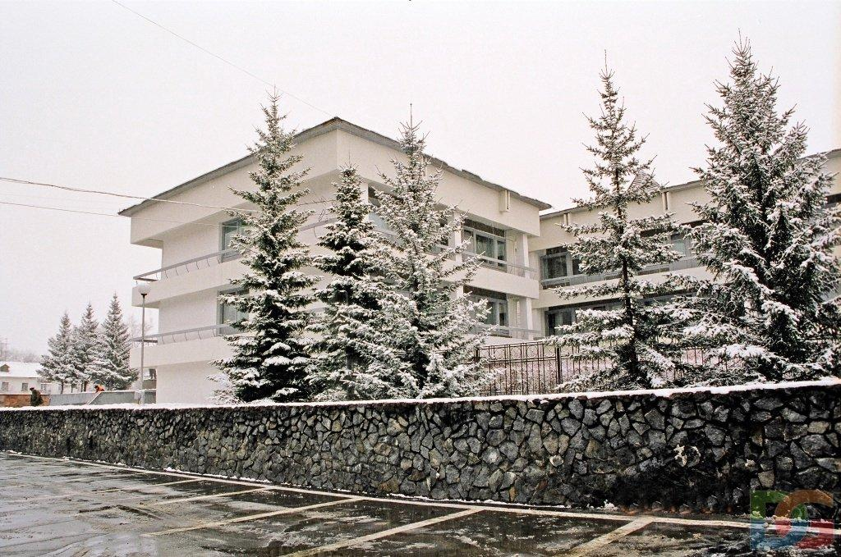
Анализ обращений граждан, поступивших в Администрацию Шелеховского муниципального района за 2022 год

Slide 2
Обращения граждан, поступившие в Администрацию Шелеховского района
Уполномоченным органом, который организует работу с обращениями граждан, поступивших в адрес Администрации Шелеховского муниципального района, является отдел по контролю и делопроизводству Администрации Шелеховского муниципального района
Порядок организации работы с обращениями граждан определен, в соответствии с:
Конституцией Российской Федерации;
Федеральным законом от 02.05.2006 № 59-ФЗ «О порядке рассмотрения обращений граждан Российской Федерации»;
Федеральным законом от 27.07.2006 № 152-ФЗ «О персональных данных»;
Федеральным законом от 09.02.2009 № 8-ФЗ «Об обеспечении доступа к информации о деятельности государственных органов и органов местного самоуправления»;
Распоряжением Администрации Шелеховского муниципального района от 02.10.2015 № 122-ра "О личном приеме граждан";
Распоряжением Администрации Шелеховского муниципального района от 12.05.2016 № 76-ра "Об утверждении Порядка организации работы с обращениями граждан в Администрации Шелеховского муниципального района»
Целью обозначенной работы является повышение уровня удовлетворенности граждан результатами рассмотрения их обращений и оперативного принятия мер реагирования.
В 2022 году в Администрацию Шелеховского района поступило 2055 обращений граждан и организаций, все обращения, поступившие в Администрацию района, регистрируются с системе электронного документооборота «Дело», ставятся на контроль и отслеживается ход их исполнения.

Slide 4
Способы обращения:
письменные обращения;
обращения на приеме Мэра;
обращения на приеме заместителей Мэра района;
обращения на встречах с населением;
по электронной почте;
по телефону (горячая линия);
по интернету (интернет - приемная);
через СМИ (Кобзев на связи, одноклассники, в контакте, портал Обратной связи, Инцидент - менеджмент и т,д.)
Обращения по количеству граждан:
– индивидуальные и коллективные обращения;
По существу обращения:
- предложения, заявления, жалобы граждан.

Slide 5
Формы обращений граждан
ПО СПОСОБУ ОБРАЩЕНИЯ
ПО КОЛИЧЕСТВУ ГРАЖДАН
ПО СУЩЕСТВУ
письменные
индивидуальные
предложения
На приемах мэра
коллективные
заявления
На встречах
жалобы
По эл. почте
По телефону
По интернету
Через СМИ

Slide 6
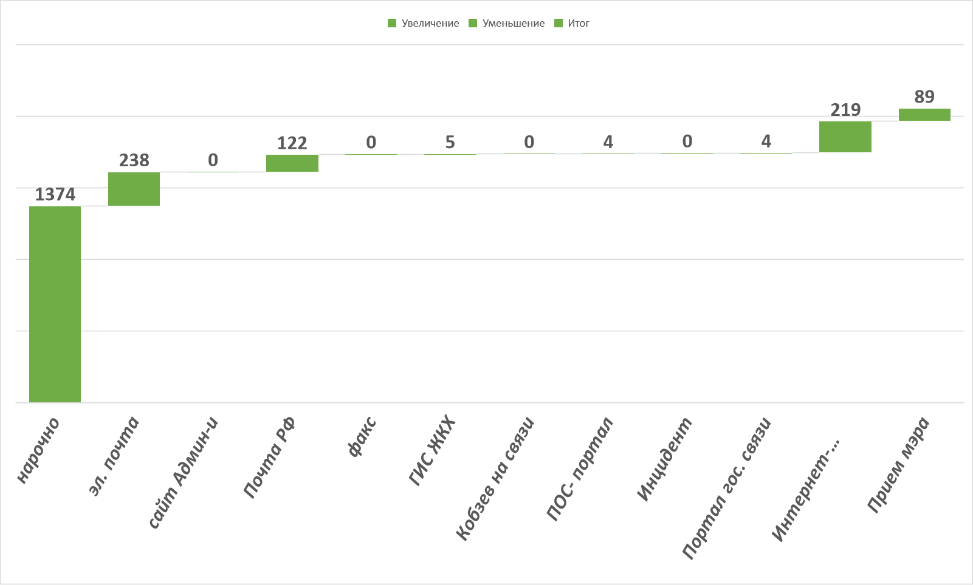
Вид доставки обращений граждан в Администрации Шелеховского муниципального района

Slide 7
Территориальная принадлежность граждан по задаваемым вопросам в Администрацию Шелеховского района в разрезе поселений Шелеховского района
От жителей проживающих в г. Шелехов обратилось на имя Мэра Шелеховского района, заместителей Мэра района с различными вопросами – 596 человек;
от жителей д. Олха – 51 человек;
от жителей Баклашинского сельского поселения – 407 человек, из них:
с. Введенщина - 71 человек;
с. Баклаши - 280 человек;
п. Чистые Ключи – 40 человек;
п .Баушево - 5 человек;
от жителей Подкаменского сельского поселения – 35 человек, из них:
с. Подкаменная – 32 человека;
ст. Большая Глубокая – 1 человек;
ст. Граматуха - 1 человек;
п. Ягодный – 1 человек;
от жителей Большелугского сельского поселения – 235 человек;

Slide 8
Территориальная принадлежность граждан по задаваемым вопросам в Администрацию Шелеховского района в разрезе поселений Шелеховского района
от жителей Шаманского сельского поселения – 100 человек, из них:
с. Шаманка – 45 человек;
с. Моты – 50 человек;
п. Куйтун – 4 человека;
от жителей г. Иркутска – 242 человека;
от жителей иных городов Иркутской области – 60 человек;
от жителей направивших обращения без указания адреса, указав только электронную почту – 329 человек.

Slide 9
Территориальная принадлежность обращений граждан по задаваемым вопросам

Slide 10
Активность обращений граждан в поселениях Шелеховского района
в Шелеховское городское поселение обратилось - 1044 человека
по вопросам: благоустройство дорог, охрана общественного порядка, нарушение парковки, переселение из ветхого и аварийного жилого помещения, уличное освещение, уборка снега, пассажирские перевозки, содержание кладбища, ливневые канализации, приватизация, доступность физической культуры и спорта и т.д.;
в Баклашинское муниципальное образования – 362 человека
по вопросам: благоустройство территории, дороги, свалка мусора, отлов собак, водоснабжения поселения, уличное освещения;
в Большелугское сельское поселение – 206 человек
по вопросам: содержание животных, земельные отношения, вопросы в сфере градостроительной деятельности, ТКО;
в Олхинское сельское поселение – 234 человека
по вопросам: земля, благоустройства территории, содержания животных;
в Шаманское сельское поселения – 259 человек
по вопросам: размещения торговых площадей, пожарная безопасность, нарушений тишины, содержание животных, безопасность граждан;
в Подкаменское муниципальное образование - 10 человек
по вопросам: земля, благоустройства территории, кладбище.

Slide 11
Активность обращений граждан по муниципальным образованиям Шелеховского района
Шелеховское городское поселение
1044
Баклашинское сельское поселение
362
Большелугское сельское поселение
206
Олхинское сельское поселение
234
Шаманское сельское поселение
259
Подкаменское сельское поселение
10

Slide 12
Распределение обращений граждан по тематикам в Администрации Шелеховского района
Основные вопросы граждан за анализирующий период по разделам:
Обращения граждан различного характера – 1219;
Обеспечение детей специальными бесплатными молочными продуктами детского питания - 152;
Интернет приемная Администрация района – 210;
Личный прием граждан – 89;
Жалобы различного характера, поступивший из Правительства Иркутской области, иных структур федеральной власти Иркутской области – 189;
Обращения юридических лиц - 196

Slide 13
Распределение обращений граждан по тематикам

Slide 14
Распределение обращений граждан по тематикам
Тематика вопросов обращения граждан различного характера | кол-во | доля, %
услуги ЖКХ | 34 | 2,8
градостроительная деятельность | 90 | 7,4
земельные вопросы | 766 | 62,8
выделение путевки в ДОУ | 5 | 0,4
социальный найм | 15 | 1,2
выдача разрешения на брак | 2 | 0,2
ремонт дорог | 14 | 1,1
отлов собак | 14 | 1,1
выделения жилья, постановка на учет | 8 | 0,7
благоустройство территории | 7 | 0,6
материальная помощь | 17 | 1,4
нарушение тишины | 1 | 0,1
транспорт | 8 | 0,7
свалки | 5 | 0,4
отзыв заявления | 94 | 7,7
перевод жилого помещения в нежилое | 3 | 0,2
иные вопросы, волнующие жителей | 105 | 8,6
ТБО | 22 | 1,8
Кобзев на связи | 0 | 0,0
подтопление | 2 | 0,2
мобилизация | 3 | 0,2
платформа гос. связи | 4 | 0,3
 | 1219

Slide 15
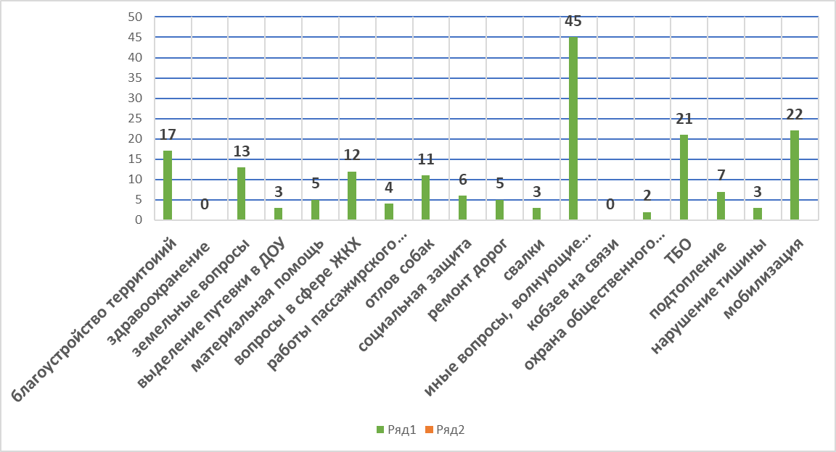
Жалобы граждан поступившие из Правительство Иркутской области и иных ведомств

Slide 16
За отчетный период в Администрацию Шелеховского района поступило
42 коллективные жалобы
вопросы в сфере ЖКХ, правомерность начисления платежей и использования персональных данных РТ-НЭО, обращение с твердо коммунальными отходами, перенос площадок ТКО – 13;
ненадлежащее состояние дорог, транспорт, пассажирские перевозки - 5;
отлов собак – 2;
благоустройство территории, электроснабжение, экология закрытие завода по изготовлению брикетов из прессованных опилок - 10;
земельный отношения - 3;
жалоба на Липина С.Н. как на должностного лица, за оскорбление и преследования - 2;
перенос общественного туалета в с. Шаманка - 3;
иные вопросы - 6

Slide 17
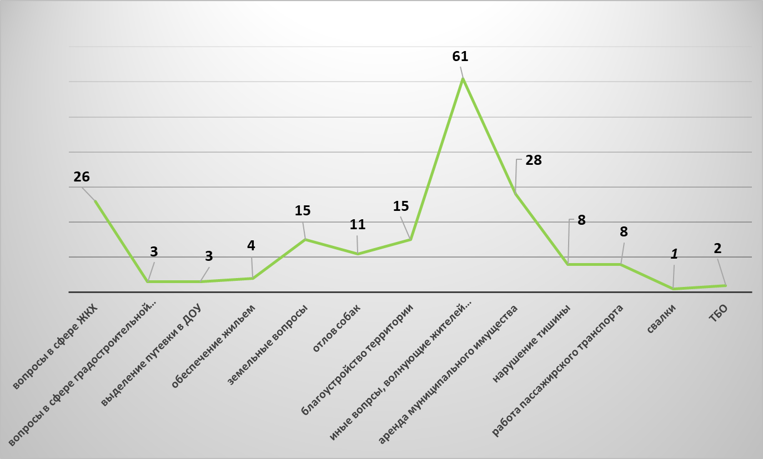
Обращения граждан поступивших в интернет – приемную Администрации Шелеховского района
Всего обращений: 210

Slide 18
С 2018 года на основании Указа Президента Российской Федерации активно ведется работа в системе государственного автоматического мониторинга информационных поводов и комментариев в социальных сетях «Инцидент менеджмент»
Система выявляет и собирает сообщения: негативные и позитивные оценки, жалобы, вопросы, отзывы, благодарности
За прошедший год поступило 256 обращений
Орган исполнительный власти обязан в течение 8 часов предоставить ответ на сообщение, поступившее через «Инцидент-менеджмент»
Ответ должен содержать решение, разъяснение или первую реакцию на жалобу пользователя на той площадке, где и был задан вопрос

Slide 19
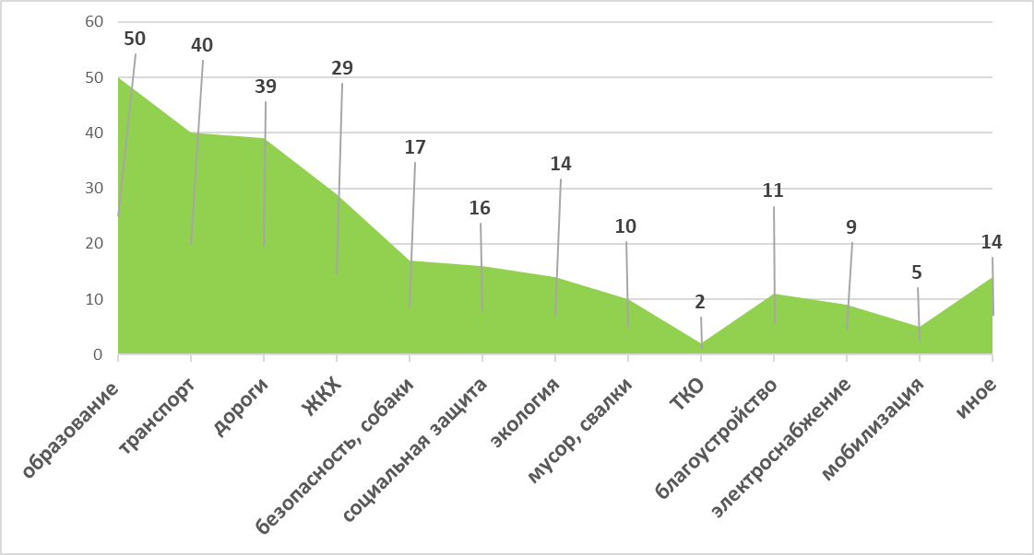
Обращения граждан поступившие через систему «Инцидент - менеджмент»
Всего обращений: 256

Slide 20
Платформа обратной связи (ПОС) позволяет гражданам через форму на портале Госуслуг, мобильное приложение «Госуслуги. Решаем вместе», направлять обращения в государственные органы и органы местного самоуправления по широкому спектру вопросов, а также участвовать в опросах, голосованиях и общественных обсуждениях.
Основная цель платформы — быстрое решение актуальных проблем граждан.
ПОС предусматривает упрощённый порядок рассмотрения сообщений граждан (менее 30 дней), а отдельные категории сообщений — не более 8 дней.
В 2022 году через портал «Обратной связи» поступило 124 обращения граждан.

Slide 21
Обращения граждан поступившие через портал «Обратной связи»

Slide 22
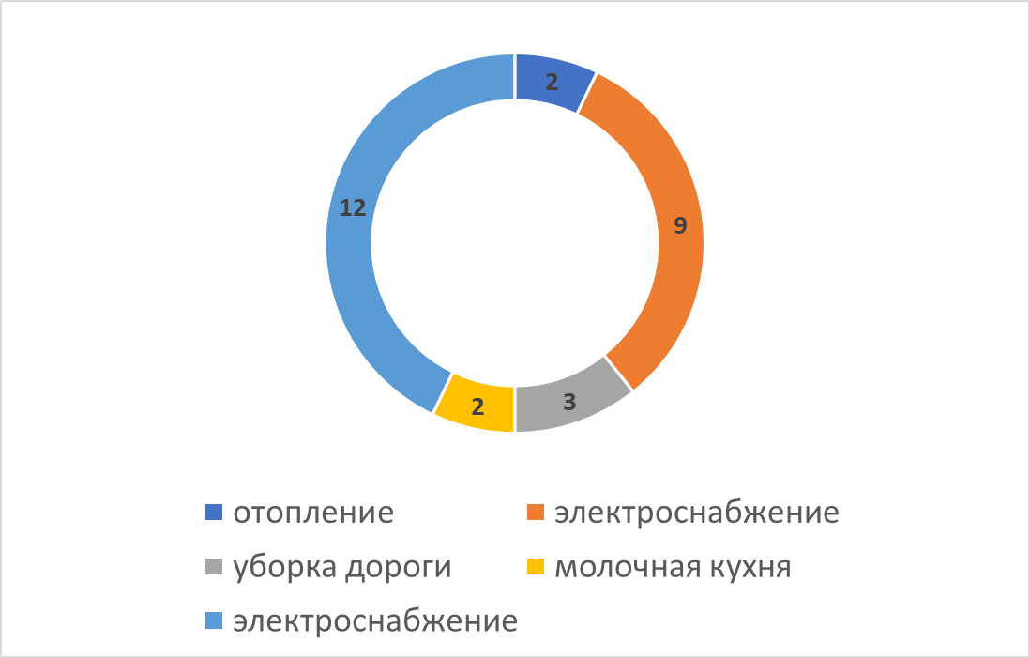
Обращения граждан поступивших на горячую линию в Администрации Шелеховского района
ВСЕГО ОБРАЩЕНИЙ: 28

Slide 23
Прием Мэра Шелеховского района, заместителей Мэра Шелеховского района
Итого: проведено 18 приёмов
рассмотрено 89 обращений граждан

Slide 24
Результат приема граждан Мэром Шелеховского района
Положительное решение вопроса | Количество человек, обратившихся по данному вопросу | Территория проживания
Благоустройство территории в районе бульвара Комсомольцев, установка лавочки у знака "Я люблю Шелехов" 4 мкр. | 1 | Шелехов
Выделение жилого помещения в п. Чистые Ключи, материальной помощи в связи с пожаром | 1 | Б. Луг
Выделение материальной помощи в связи с пожаром | 15 | МО
Установка контейнера для сбора мусора напротив жилого дома по с. Баклаши, ул. Гагарина, 1г | 1 | Баклаши
Вопрос по переносу лежачего полицейского напротив жилого дома д. Олха, ул. Советская, 25 | 1 | Олха
Выделение путевки в ДОУ ребенку 2,4 г. | 1 | Шелехов

Slide 25
Прием граждан руководителями структурных подразделений Администрации Шелеховского района
Начальник УМИ
Начальник УТРО
Начальник управления образования
71
29
6
Начальник управления соц. сферой
Начальник отдела культуры
20
5

Slide 26
«Единая дежурно-диспетчерская служба»
В 2022 году на телефон ЕДДС поступило 845 обращений граждан из них:
по линии 112 – 224;
вопросы по горячей воды – 21;
вопросы холодной воды – 35;
по вопросам ЖКХ, электроснабжения – 472;
по вопросам ремонта дорог, уборки снега – 15;
по вопросом мобилизации -28;
иные вопросы – 71.
Все обращения обрабатываться незамедлительно в телефонном режиме.

Slide 27
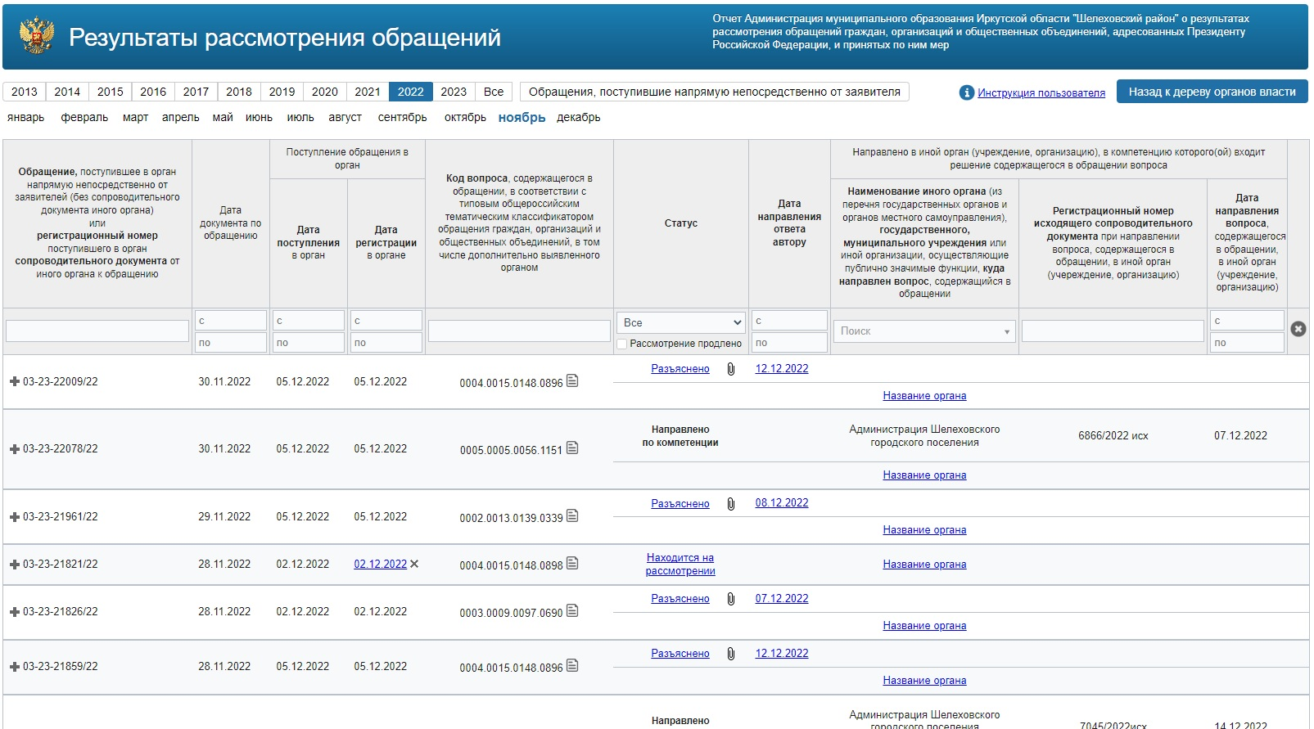
Портал ССТУ.РФ по работе с обращениями граждан
За отчетный период на портал ССТУ.РФ внесено 536 обращений граждан, в том числе результаты их рассмотрения.

Slide 28
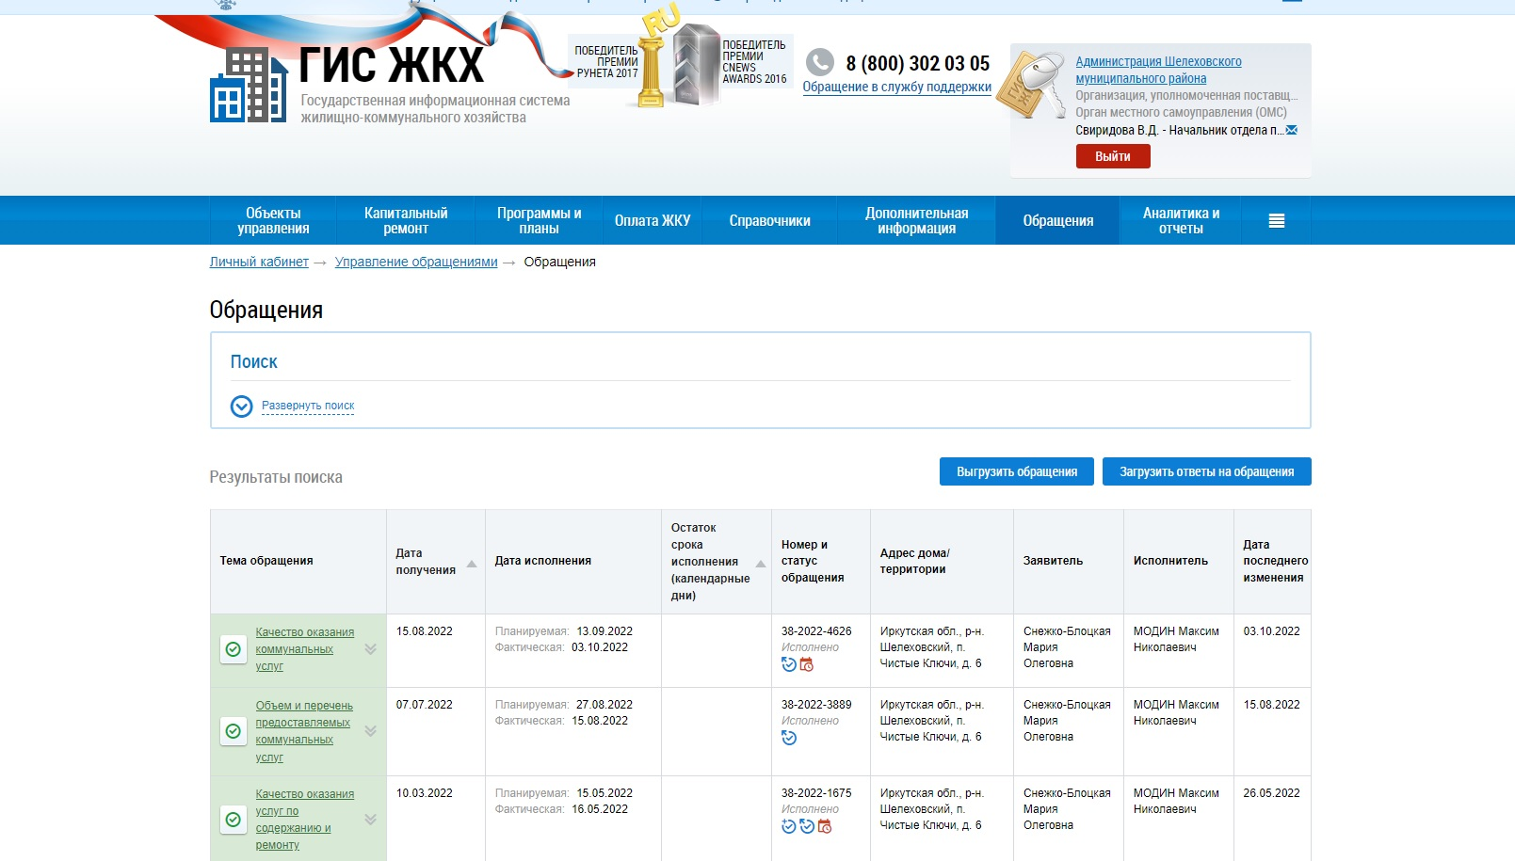
Обращение граждан через портал ГИС ЖКХ
За отчетный период на портале ГИС ЖКХ Иркутской области
Мэру Шелеховского муниципального района задали 5 вопросов в сфере ЖКХ.

Slide 29
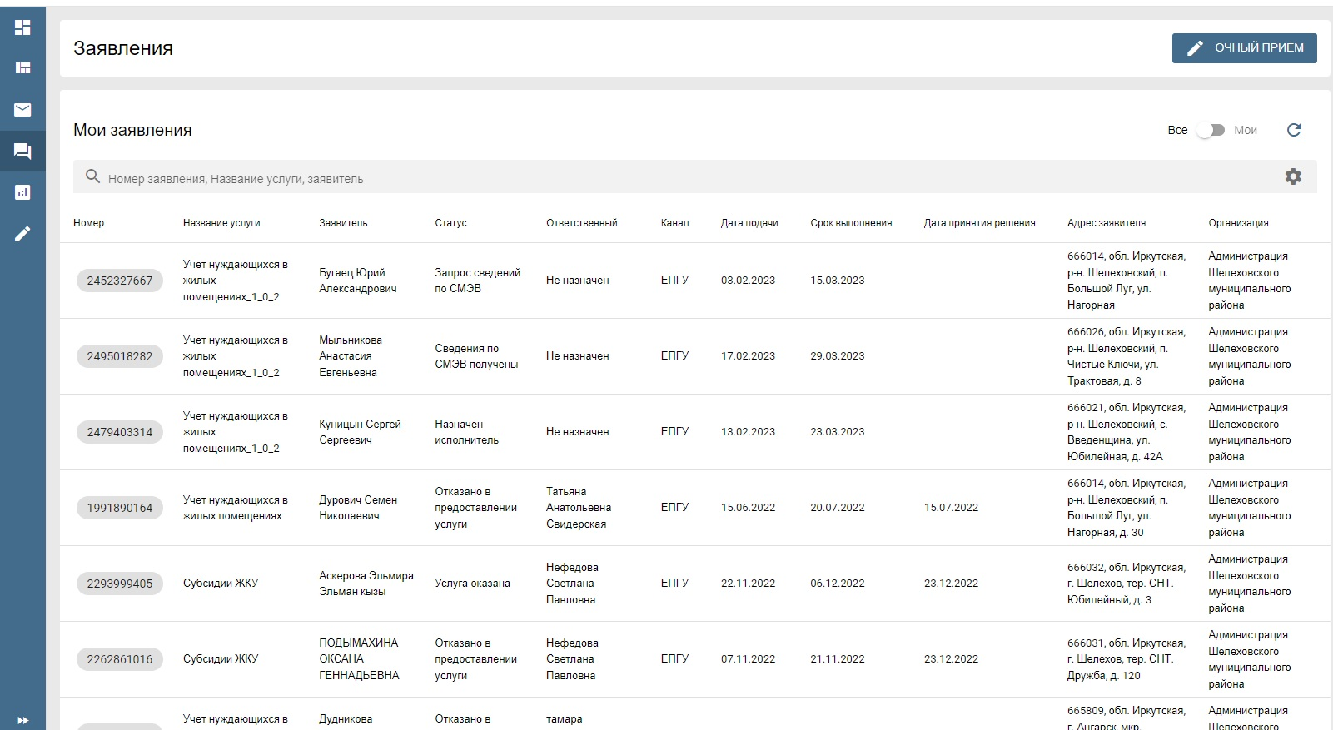
Обращение граждан через ПГС
За отчетный период на Портале государственных сервисов на имя Мэра Шелеховского района поступило 21 обращение, в основном это вопросы по предоставлению субсидий на услуги ЖКХ, о постановке на учет в качестве нуждающихся в жилых помещениях.

Slide 30
Результаты рассмотрения обращений граждан в Администрации Шелеховского района
2055
Разъяснено
1007
Перенаправлено
131
Удовлетворено
798
В работе, срок не истек
115
Прекратили переписку
4

Slide 31
Спасибо за внимание!

